Slide 1
Сабақ тақырыбы:
The theme of the lesson:
Химиялық элементтер
CHEMICAL ELEMENTS.

Slide 2
Сабақтың мақсаты
Lesson objectives:
  7.1.2.2 -әрбір элементтің химиялық таңбамен белгіленетіндігін және белгілі атом түрі екенін білу
  7.1.2.3 -элементтерді металдар мен бейметалдарға жіктеу
  7.1.2.4 -заттарды құрамына қарай жай және күрделіге жіктеу

Slide 3
Эпиграф:
«Элементтер – химия негізі»

Slide 4
Негізгі бөлім:
Main part:
Мұғалім интерактивті тақтаға элементтердің қазақша, орысша ағылшынша атаулары мен таңбалары берілген сызбанұсқаны көрсетіп, әрбір элементті дауыстап қайталатады.
Elements: They are pure. They are made of only one kind of atoms. They can not be decomposed into simpler substances. They are represented by symbols. Let’s learn the symbols of some important elements.

Slide 5
Symbol | In English | In Russian | Symbol | In English | In Russian
H | Hydrogen | Водород | Mg | Magnesium | Магний
С | Carbon | Углерод | Ca | Calcium | Кальций
O | Oxygen | кислород | Ba | Barium | Барий
S | Sulfur | сера | Al | Aluminum | Алюминий
N | Nitrogen | Азот | Mn | Manganese | Марганец
P | Phosphorous | фосфор | Zn | Zinc | Цинк
F | Fluorine | Фтор | Fe | Iron | Железо
Cl | Chlorine | Хлор | Pb | Lead | Свинец
Br | Bromine | Бром | Cu | Copper | Медь
Li | Lithium | Литий | Ag | Silver | Серебро
I | Iodine | Йод | Hg | Mercury | Ртуть
Na | Sodium | Натрий | Au | Gold | Золото
K | Potassium | Калий

Slide 6
Task 1:
Келесі элементтердің әрқайсысының химиялық таңбаларын жазыңдар?
What is the chemical symbol for each of the following elements?
  І-топ:
  a) iron; b) silver; c) phosphorus; d) calcium; e) mercury; f) nickel.
  ІІ-топ:
  a) magnesium; b) manganese; c) cobalt; d) argon; e) silicon; f) beryllium.
  ІІІ -топ:
  a) Hydrogen; b) Fluorine; c) Nitrogen; d)Lithium; e) Potassium; f) Iodine.
  ІҮ -топ:
  a) Oxygen; b) Phosphorous; c) Carbon; d) Iodine; e) Barium; f) Sulfur.

Slide 7
Task 2:
Келесі элементтің әрқайсысының атын ата?
What is the name of each of the following element?
  І-топ:
  K; b) Al; c) C; d) N; e) Ne; f) Na; g) O; h) Os; i) He.
  ІІ-топ:
  H; b) Rb; c) Ba; d) Sr; e) S; f) Xe; g) F; h) Cl; i) Bi.
  III-топ:
  а) Ru; b) Mn; c) Ir; d) Ti; e) Pb; f) Au; g) F; h) Ni; i) Fr.
  IY-топ
  а) Zn; b) Mg; c) Tl; d) Ra; e) P; f) K; g) Ag; h) Ni; i) Fr.

Slide 8
Оқушыларға алдын ала әр элементтің қазақша, ағылшынша атаулары бар үлестірме парағын таратылып беріледі. Периодтық жүйеден элементтерді мұғалім көрсетіп тұрады, ал оқушы берілген кестеден сол элементті тауып атын екі тілде атайды.
Elements from the periodic system are displayed by the teacher, and the student finds the same element in the given table and names it in two languages.

Slide 9
1. Кестені толтырады: Refills the table:
Қазақша және ағылшынша атауларын жаз. Write the names in Kazakh and in English.
Элемент | Kazakh | English
S
Mg
AI
CI
Na
N
O
C
Cu
P
Ca
К
Н
В

Slide 10
Үй тапсырмасы
Hometask
Ережелерді жаттау
Understand definitions

Slide 11
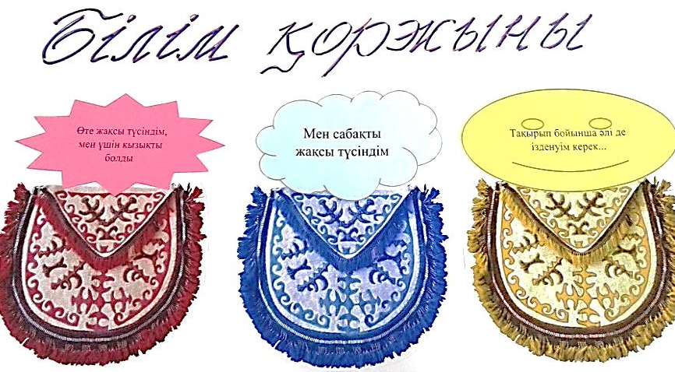
«Белгілер» әдісі
Сабақтан алған әсерлерін стикерге жазып, қоржындарға жабыстырады

